Slide 1

VNĚJŠÍ ZÁSAHY DO TRHU NEMOVITOSTÍ A ÚZEMNÍHO ROZVOJE
5.KAPITOLA – EKONOMIKA ÚZEMNÍHO ROZVOJE

Slide 2

ÚZEMNÍ PLÁNOVÁNÍ
ROLE ÚZEMNÍHO PLÁNOVÁNÍ V SOUČASNÝCH EKONOMICKÝCH PODMÍNKÁCH
KOORDINACE A „ZPRŮHLEDNĚNÍ“ ÚZEMNÍHO ROZVOJE
VLIV REGULACE NA HODNOTU NEMOVITOSTI
PROSAZENÍ VEŘEJNÉHO ZÁJMU

Slide 3
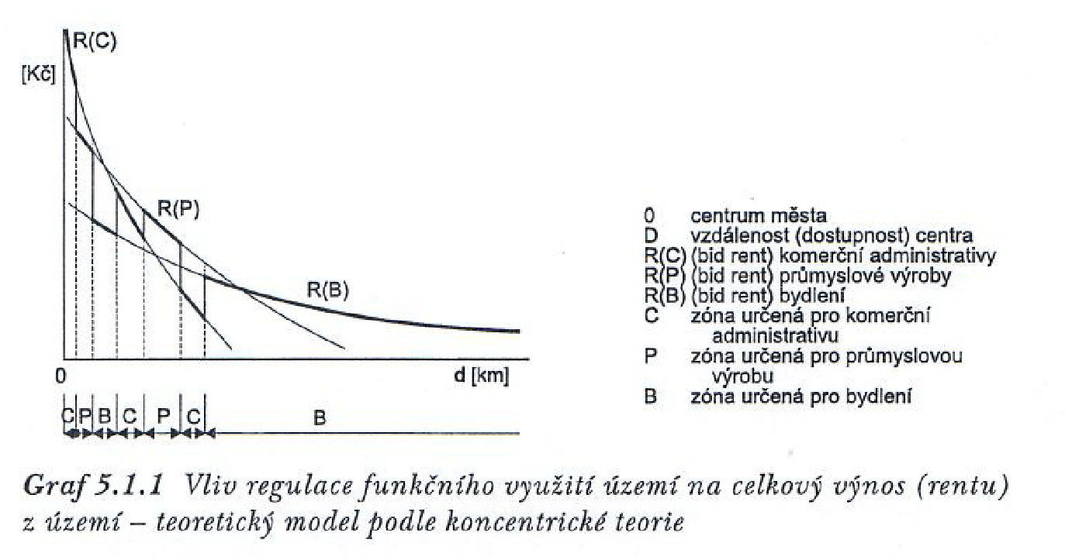

Slide 4
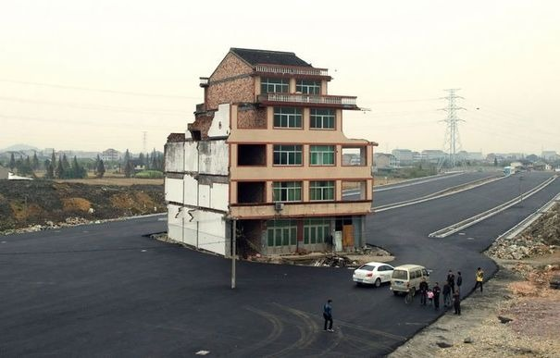

VSTUP DO VLASTNICKÝCH PRÁV K NEMOVITOSTEM
VYVLASTNĚNÍ
PŘEDKUPNÍ PRÁVO

Slide 5
PŘEROZDĚLOVÁNÍ PŘÍJMŮ Z ÚZEMÍ A NEMOVITOSTÍ A USMĚRŇOVÁNÍ
CÍLE A FORMY STIMULACE ROZVOJE
REGIONÁLNÍ POLITIKA
PODPORA INVESTIC
REGULACE NÁJMŮ
NIKDY NEBUDE MOŽNO Z VEŘEJNÝCH ROZPOČTŮ REALIZOVAT VŠE.
- sociální a ekonomické aspekty
- krátkodobé a dlouhodobé efekty
REGIONÁLNÍ POLITIKA PODPORUJE I MÉNĚ VÝKONNÉ REGIONY.
sociální a politické
ekonomické
přímá stimulace
rozvoj infrastruktur
investice do lidských zdrojů
PODPOROU INVESTIČNÍ ČINNOSTI K ROZŠÍŘENÍ EFEKTIVNÍ POPTÁVKY PO NEMOVITOSTECH A TAK OŽIVIT EKONOMIKU.
REGULACÍ K ZPŘÍSTUPNĚNÍ I MÉNĚ MAJETNÝM DOMÁCNOSTEM PŘIJATELNÉ BYDLENÍ.

Slide 6
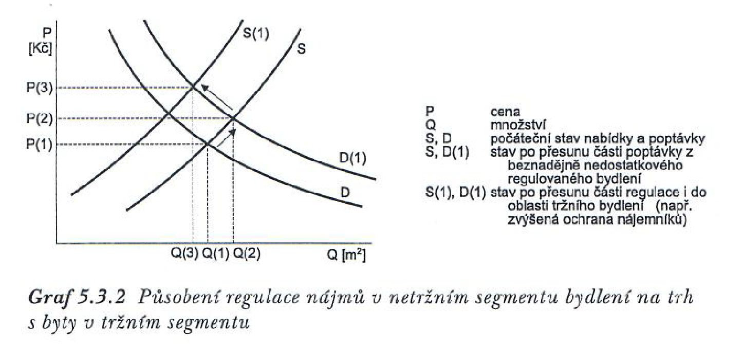

Slide 7
INTERNALIZACE
CO ZNAMENÁ TENTO POJEM?
JAKÝM ZPŮSOBEM SE MŮŽE OBJEVOVAT V PRAXI TRHU NEMOVITOSTÍ?

Slide 8
prof. RNDr. MilanViturka, CSc.
PROGRAMY A PROJEKTY REGIONÁLNÍHO A
LOKÁLNÍHO ROZVOJE

Slide 9
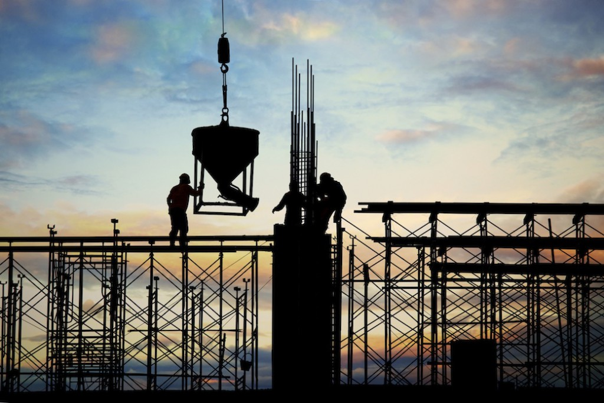
VEŘEJNÉ INVESTICE
6.KAPITOLA – EKONOMIKA ÚZEMNÍHO ROZVOJE

Slide 10
SPECIFIKA VEŘEJNÝCH INVESTIC
PRO HARMONICKÝ URBANISTICKÝ ROZVOJ MĚST JE NEZBYTNĚ NUTNÁ ŘADA INVESTIC, KTERÉ NESPLŇUJÍ KRITÉRIA ZISKOVOSTI A EFEKTIVNOSTI VLASTNÍ SOUKROMÝM INVESTICÍM.

Slide 11



KRITÉRIA VEŘEJNÝCH INVESTIC
OBECNÁ PROSPĚŠNOST
EFEKTIVITA
SPRAVEDLNOST

Slide 12
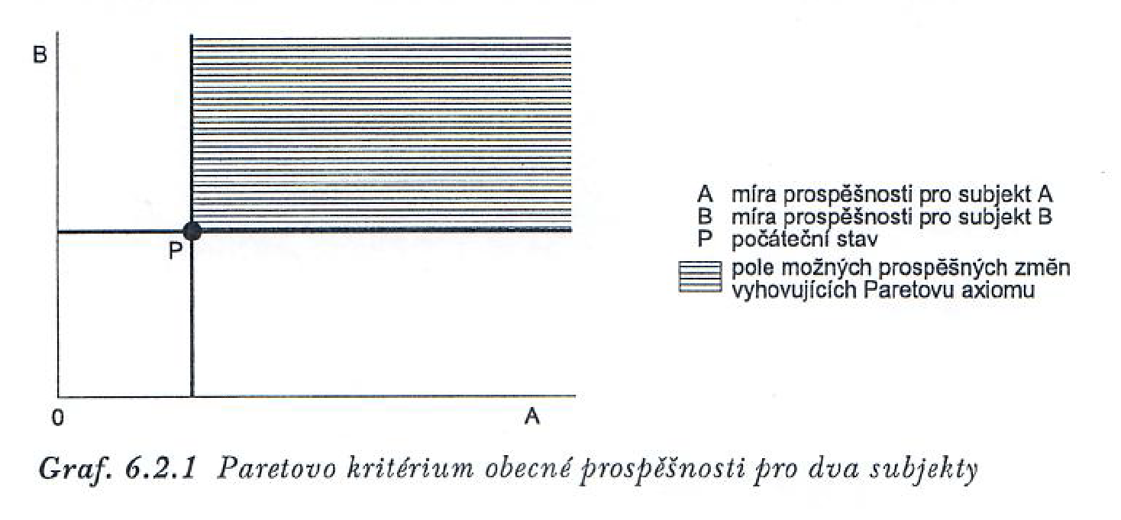

Slide 13
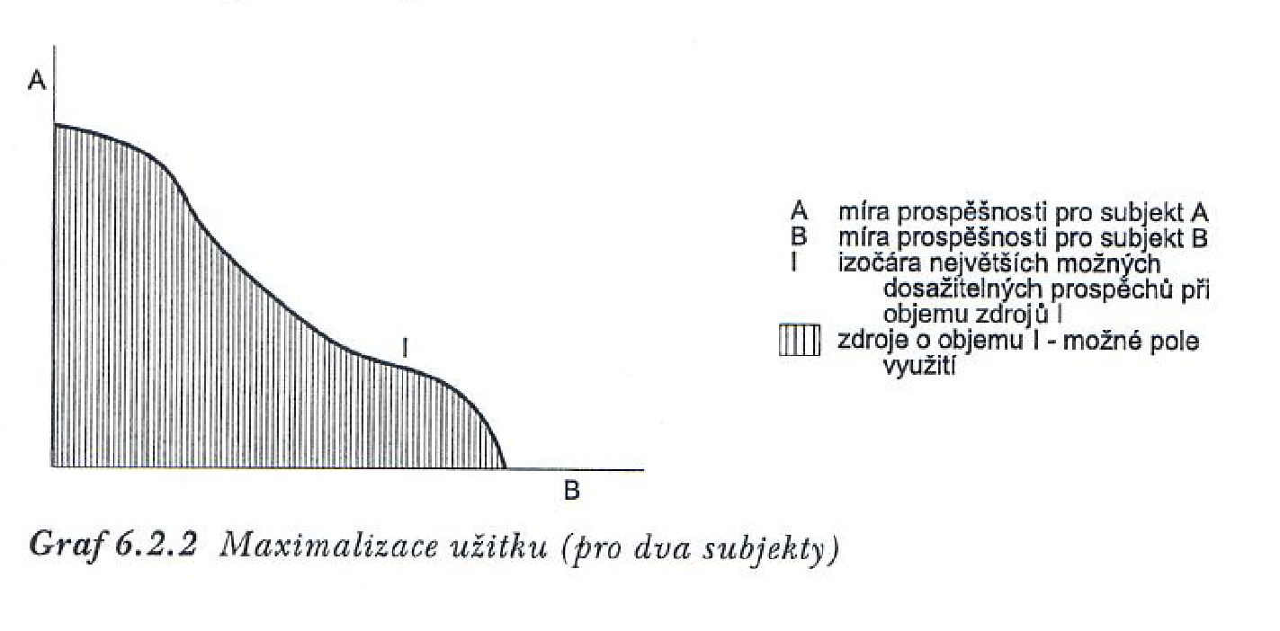
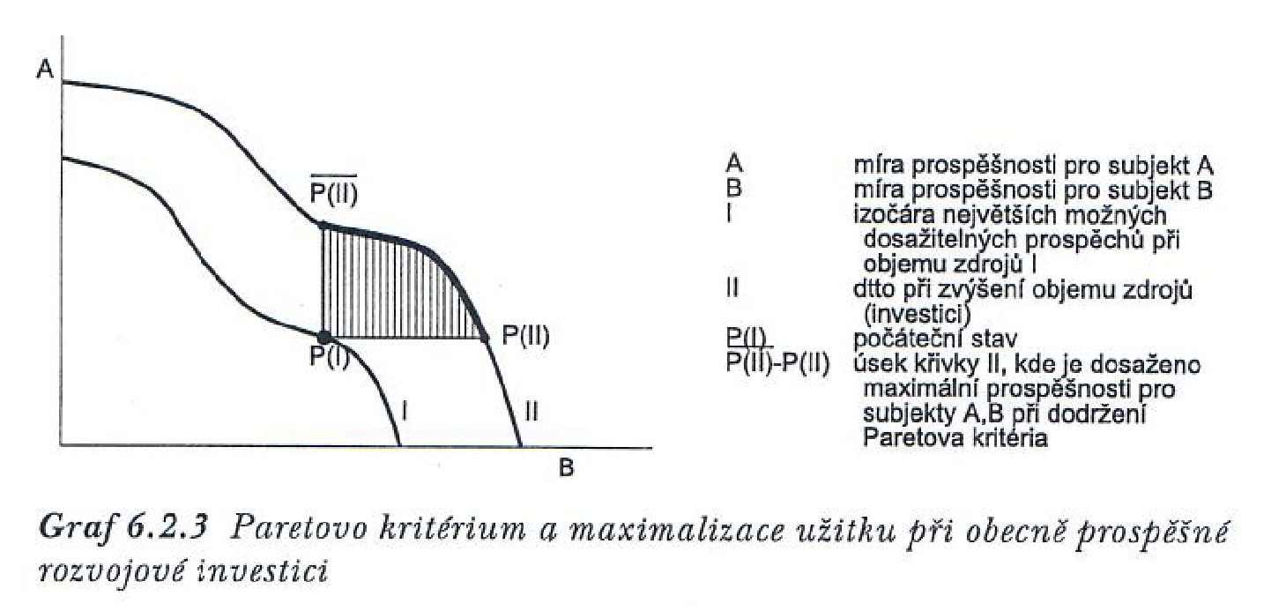

Slide 14

HODNOCENÍ UŽITÍ VEŘEJNÝCH ZDROJŮ PRO ÚZEMNÍ ROZVOJ
FINANČNÍ ANALÝZY
EKONOMICKÉ ANALÝZY
SOCIÁLNÍ ANALÝZY
SLEDUJE SE CASH FLOW PO DOBU TRVÁNÍ PROJEKTU
UŽÍVAJÍ SPOLEČENSKÉ NEBO STÍNOVÉ CENY
Analýza nákladů a užitků
Analýza nákladů a účinnosti
Analýza ekonomického dopadu
Analýza sociálních důsledků
(kdo získá a kdo ztratí)

Slide 15

EKONOMICKÉ ANALÝZY
UŽÍVAJÍ SPOLEČENSKÉ NEBO STÍNOVÉ CENY
Analýza nákladů a užitků
Analýza nákladů a účinnosti
Analýza ekonomického dopadu
NEJVHODNĚJŠÍ VARIANTA VZHLEDEM K VEŘEJNÉMU ZÁJMU
SPOLEČENSKY NEJEFEKTIVNĚJŠÍ PŘI DANÉM OBJEMU INVESTIČNÍCH PROSTŘEDKŮ A MOŽNÉ ALTERNATIVNOSTI CÍLŮ
PROPOČET ČISTÉHO UŽITKU

